Slide 1
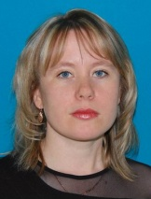
Министерство образования РМ
ПОРТФОЛИО
Митрофановой Ирины Борисовны
воспитателя
Муниципального дошкольного
образовательного учреждения
«Детский сад № 93»
г. о Саранск
Дата рождения: 25.10.1976 г.
Профессиональное образование: высшее, МГПИ им. М.Е.Евсевьева , филологический факультет, окончила в 2000 году, диплом ДВС№ 0412239, дата выдачи:30.06.2000 года.
Квалификация: Учитель русского языка и литературы.
Специальность: «Филология. Русский язык и литература»
Переподготовка: ГБУ ДПО Мордовский республиканский институт образования «Педагогика и методика дошкольного образования» от 30.03.2017года.
Стаж педагогической работы(по специальности)-20 лет
Общий трудовой стаж: 20 лет
Наличие квалификационной категории: высшая
Дата последней аттестации: 22.02.2019 г. Номер приказа 179
Звание: не имею

Slide 2
Представление инновационного педагогического опыта
на сайте
МДОУ «Детский сад № 93»
http://ds93sar.schoolrm.ru/sveden/employees/11234/182871/

Slide 3
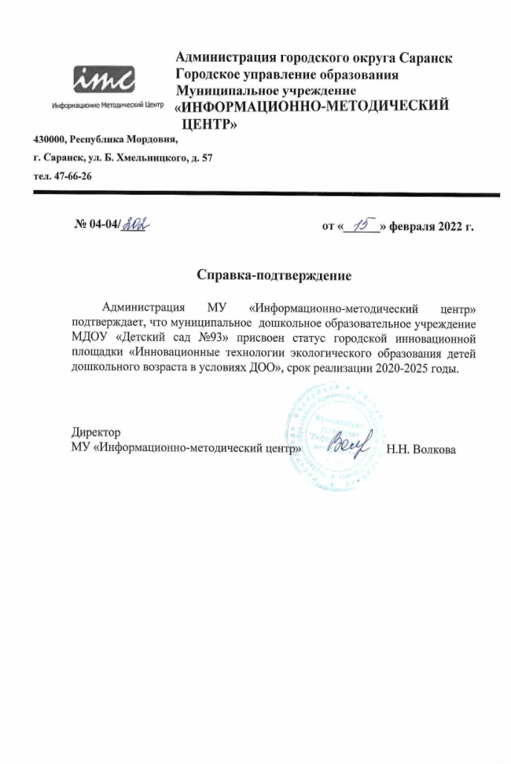
Участие в инновационной (экспериментальной) деятельности

Slide 4
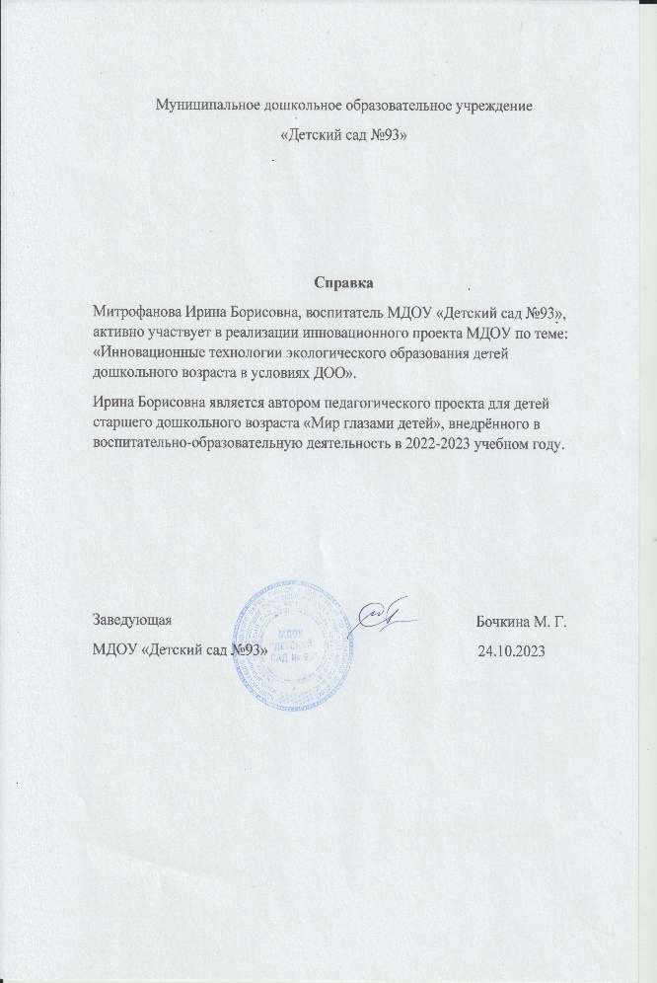
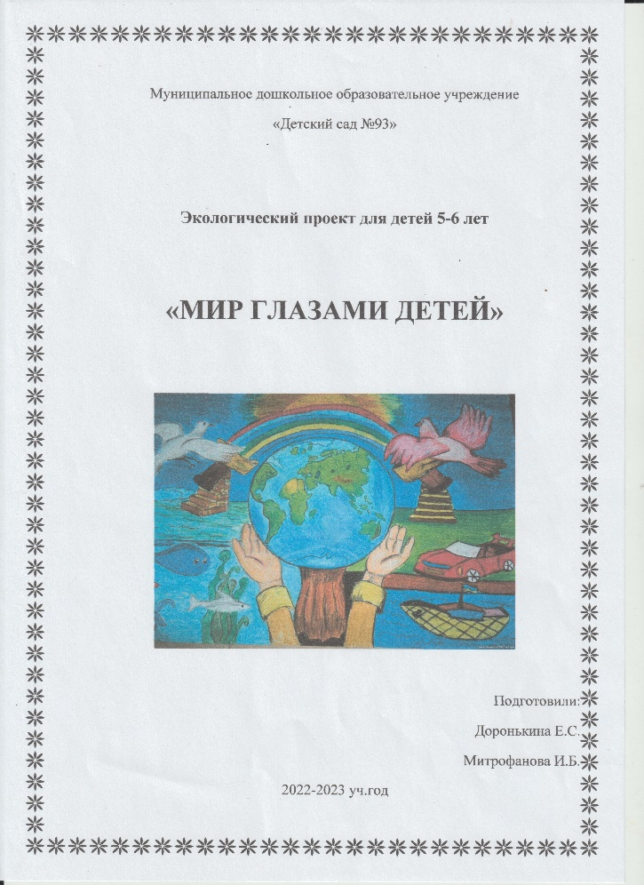

Slide 5
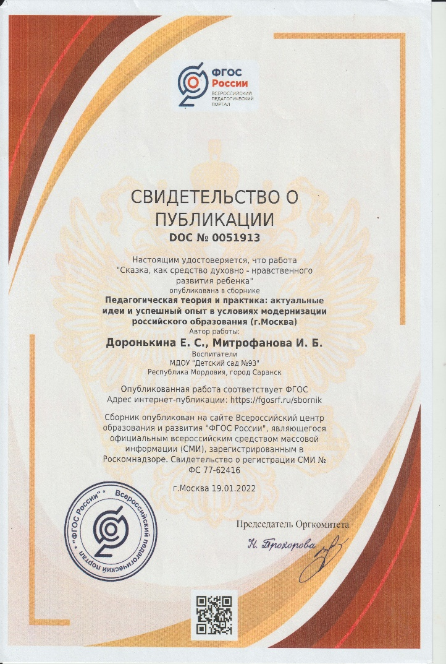
Наличие публикаций

Slide 6

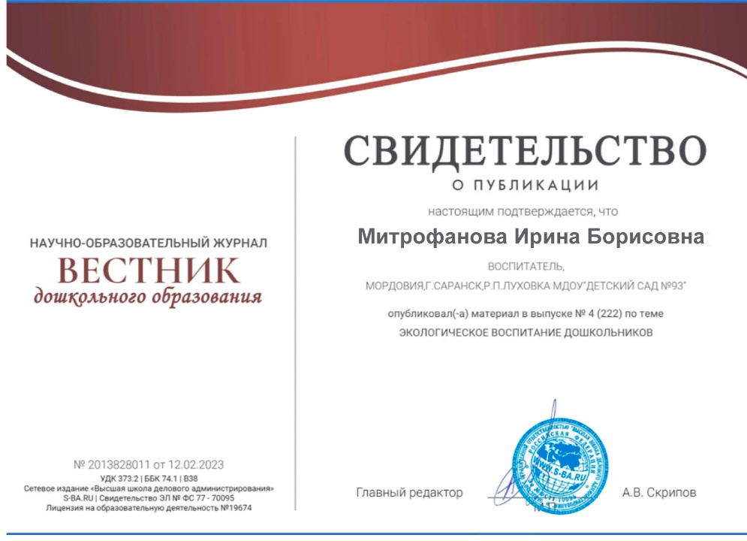

Slide 7
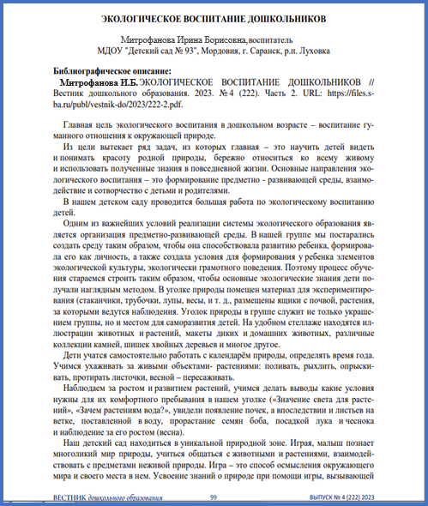

Slide 8
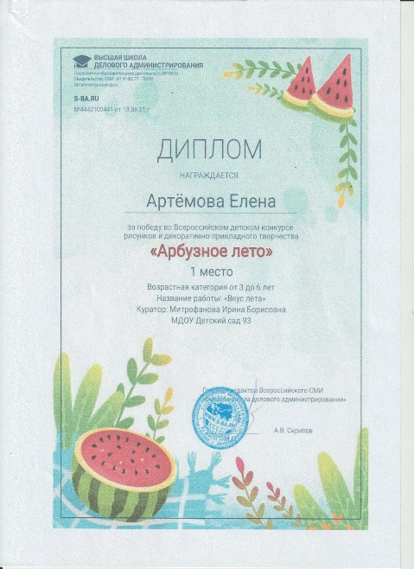
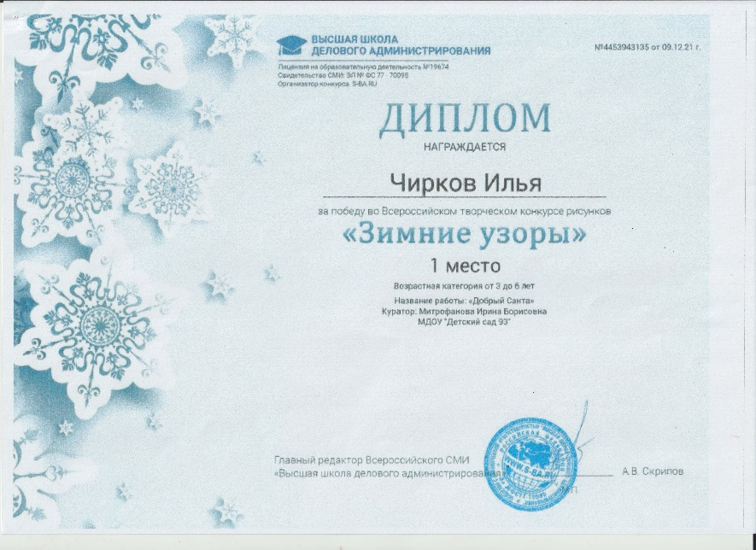
Результаты участия воспитанников в конкурсах, выставках, турнирах, соревнованиях, акциях, фестивалях

Slide 9


Slide 10
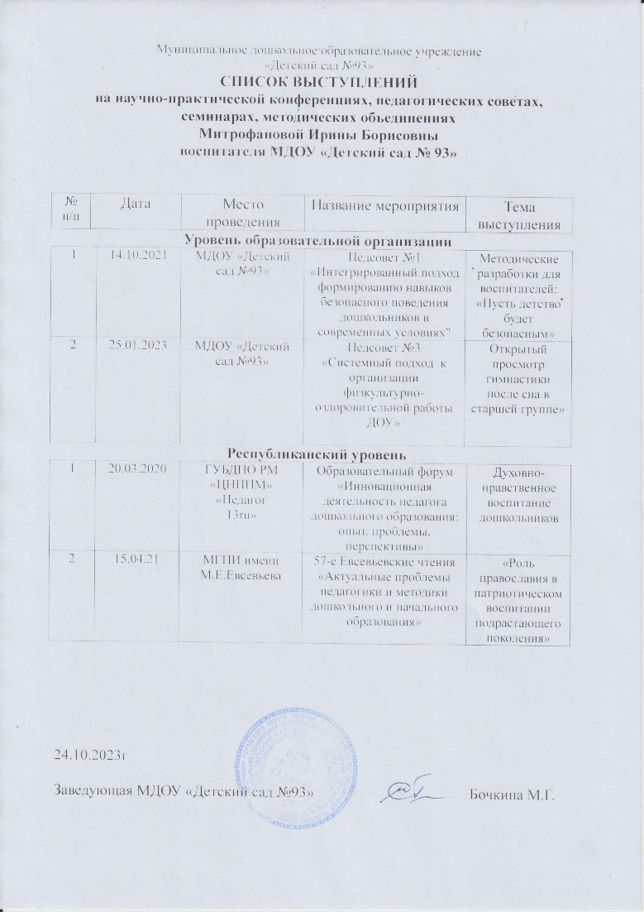
Выступления на заседаниях методических советов, научно-практических конференциях, педагогических чтениях,
семинарах (очно)

Slide 11


Slide 12

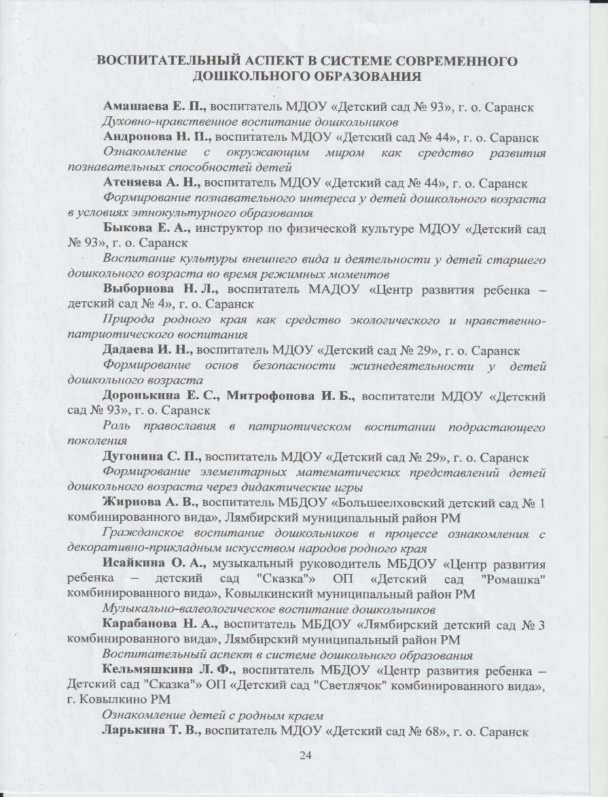

Slide 13
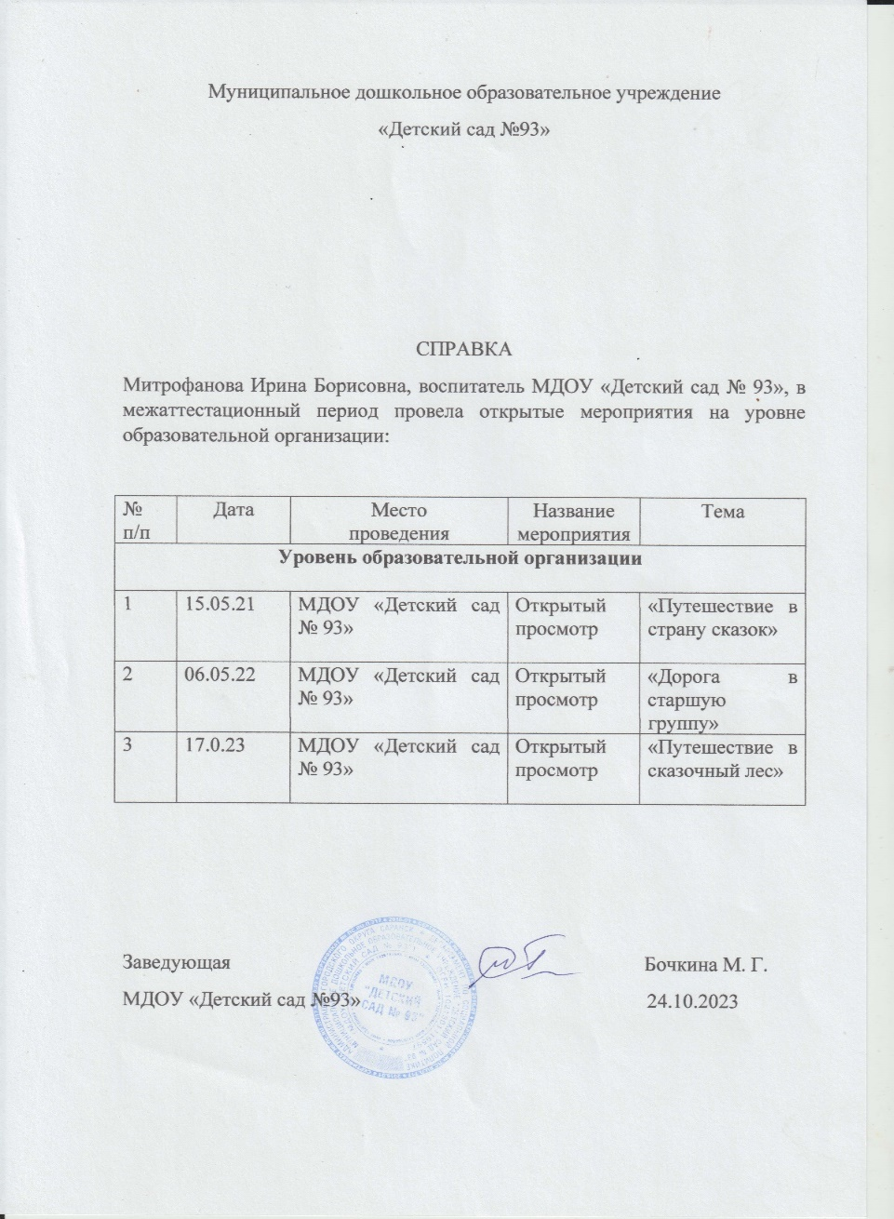
Проведение открытых занятий, мастер-классов, мероприятий

Slide 14

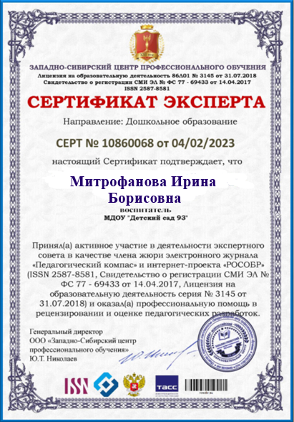
Экспертная деятельность

Slide 15
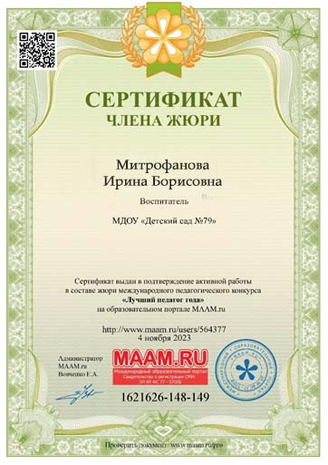
Общественная педагогическая активность педагога : участие в комиссиях, педагогических сообществах , жюри конкурса

Slide 16
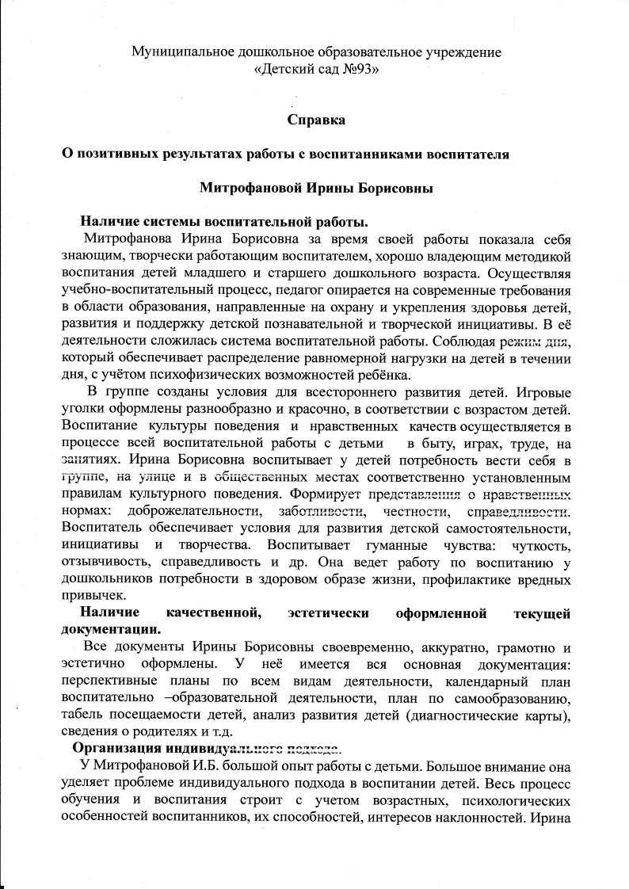
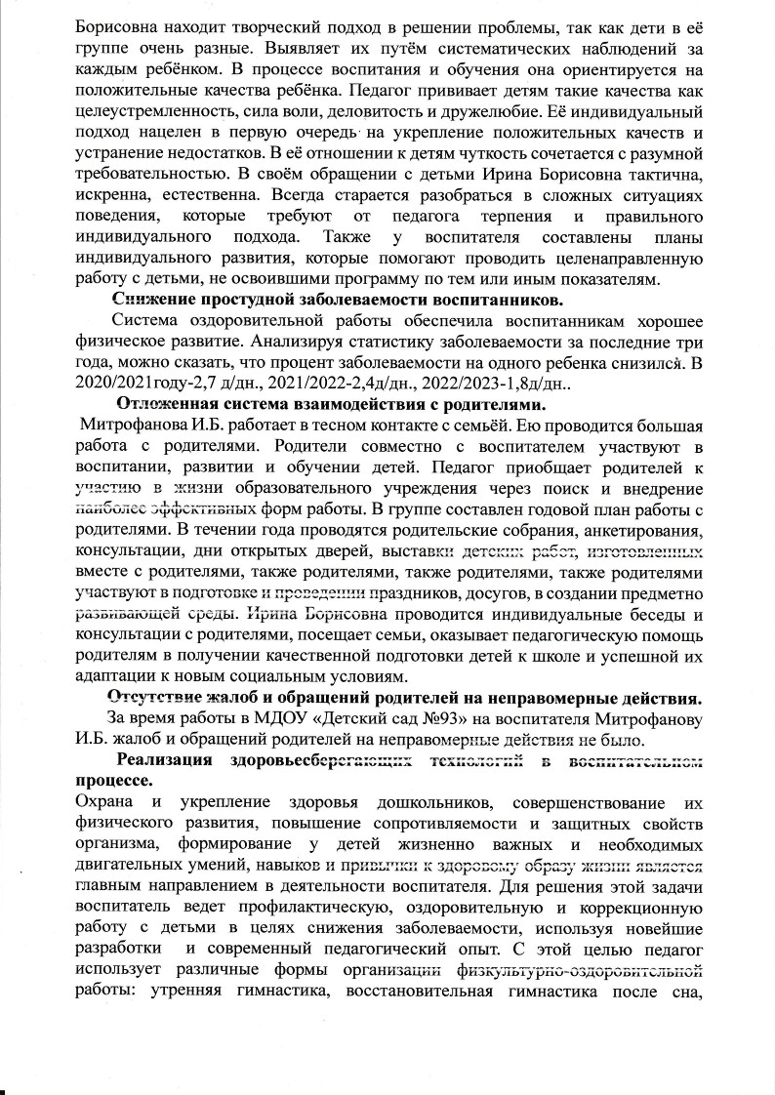
Позитивные результаты работы с воспитанниками

Slide 17
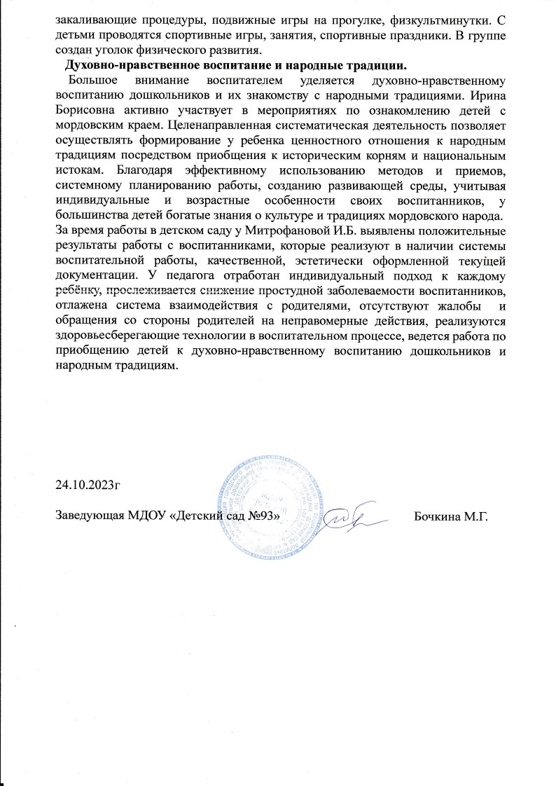

Slide 18
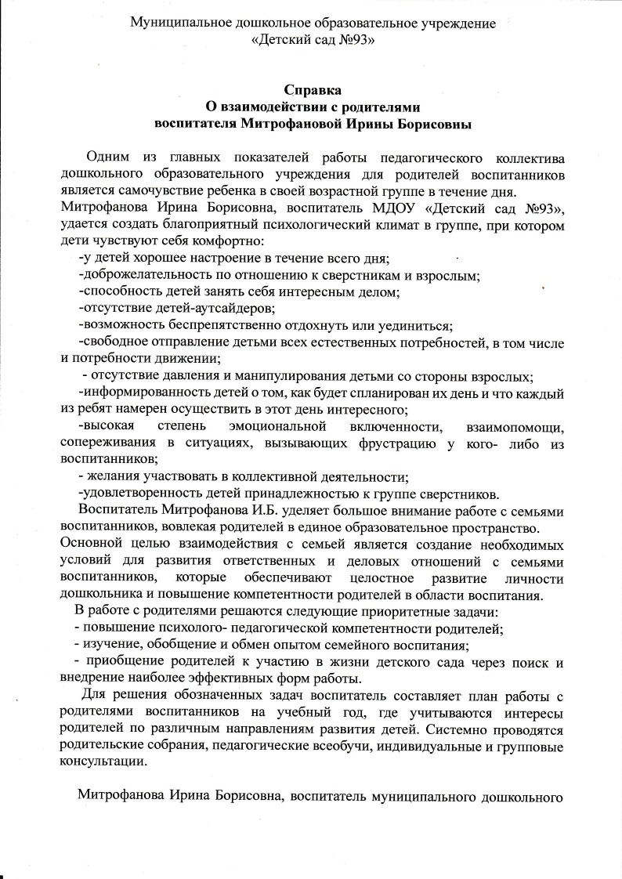
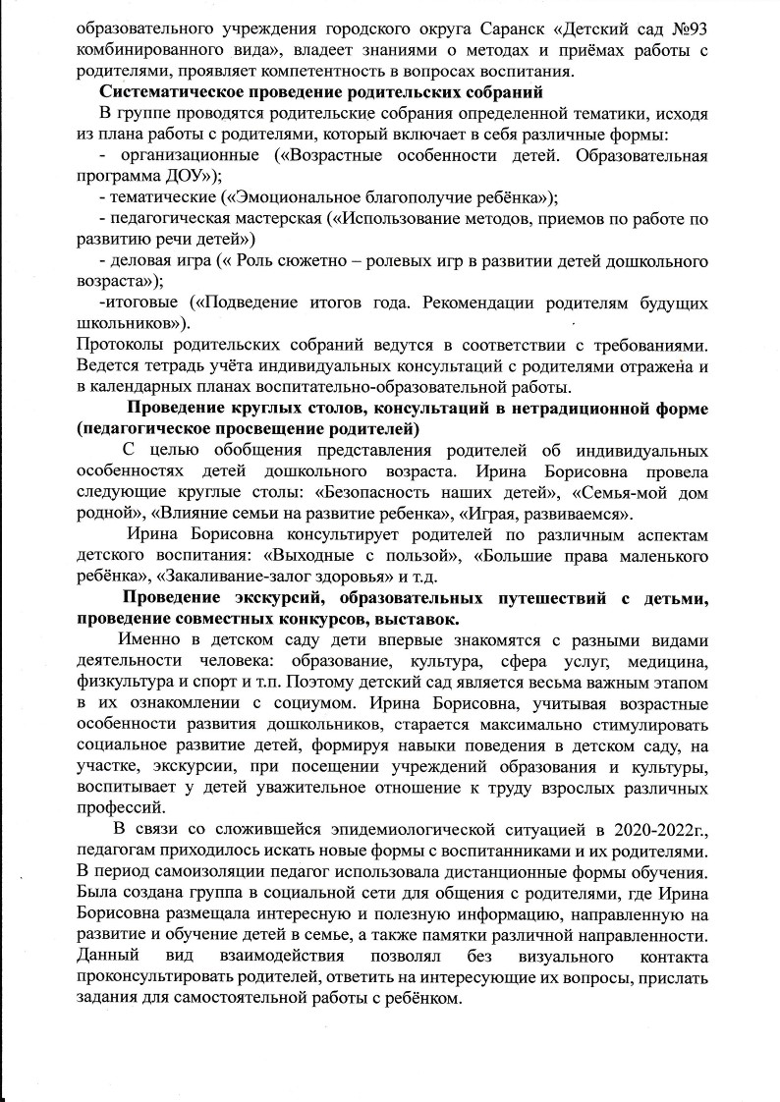
Качество взаимодействия с родителями

Slide 19
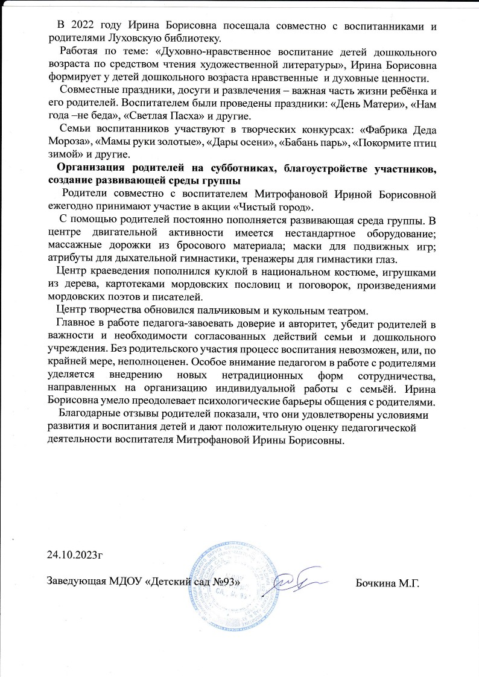
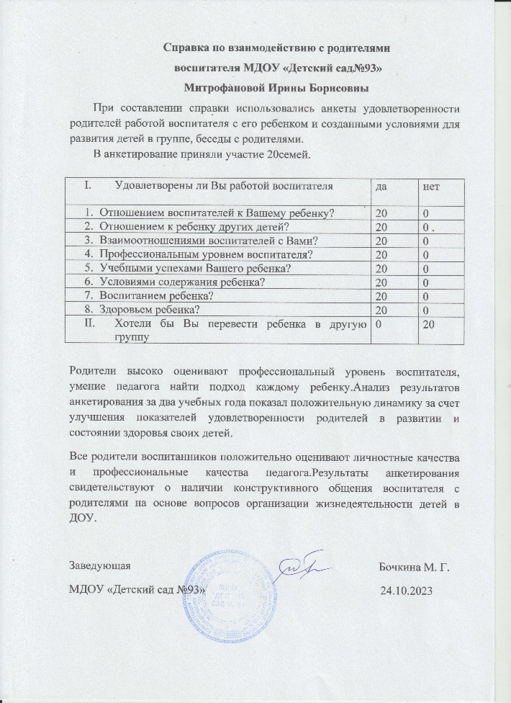

Slide 20
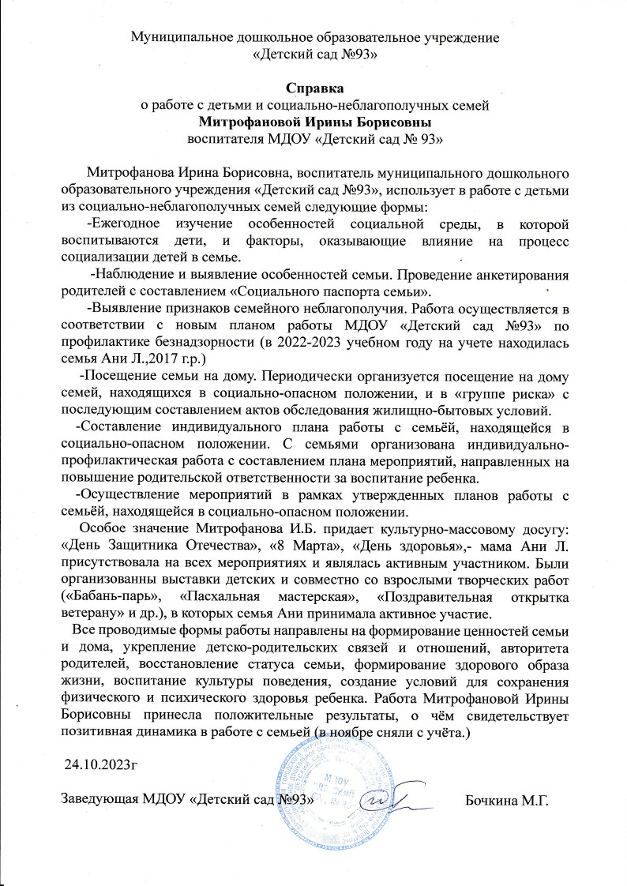
Работа с детьми из социально-неблагополучных семей

Slide 21
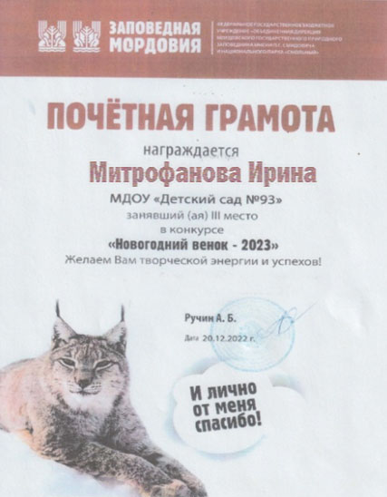
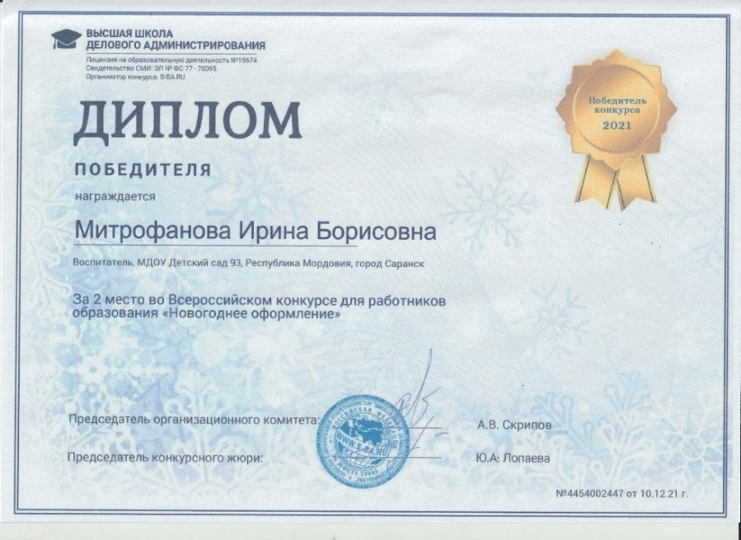
Участие педагога в профессиональных конкурсах

Slide 22



Slide 23
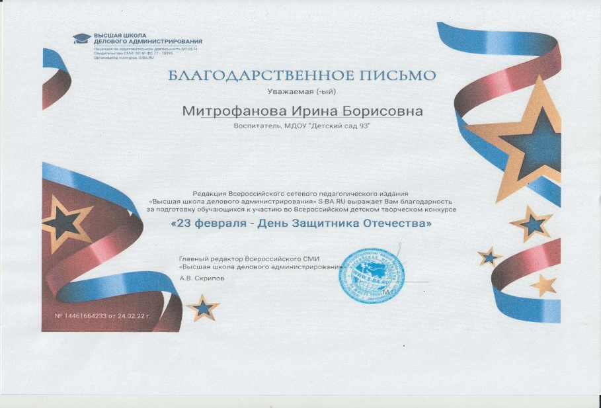
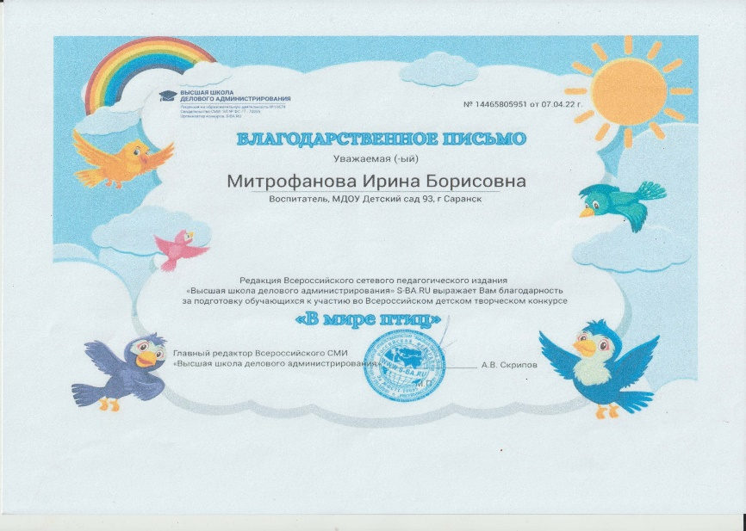
Награды и поощрения

Slide 24
